Slide 1



Presentación curso Android
M1_U1_U2-PRESENTACION DEL CURSO. Introducción Plataforma
VÍCTOR JOSÉ VERGEL RODRÍGUEZ
victorvergel
@victorvergel
18/9/2024

Slide 2
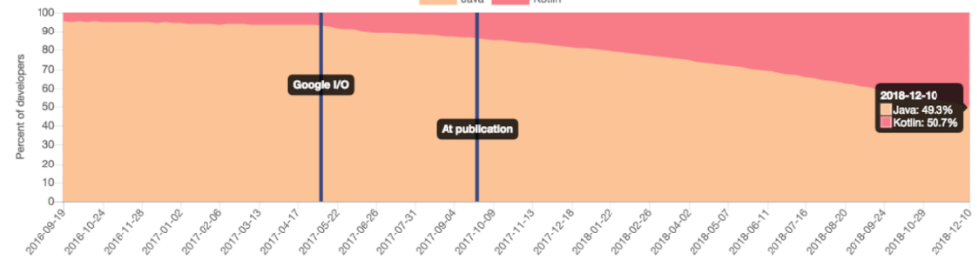
ÍNDICE
Curso (profesor, contenido)
Instalación y configuración del entorno
Android (presentación)
  Java
  Kotlin (10-12-2018 casi 50% Universidad Málaga)
Hola mundo
Estructura de un proyecto
Notes:
Ejemplos-y-Ejercicios-no-obligatorios

Slide 3

Android Studio Koala
Descarga IDE
  https://developer.android.com/studio
API levels: https://apilevels.com/
Documentación del API
  https://developer.android.com/reference/
GitHub
  https://github.com/Tokio-School/master_android
Notes:
Ejemplos-y-Ejercicios-no-obligatorios

Slide 4
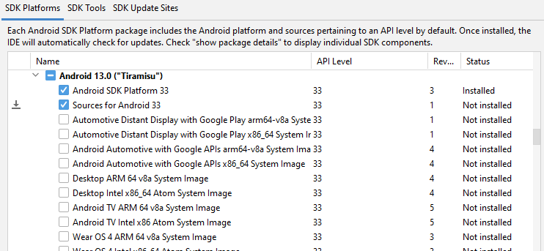
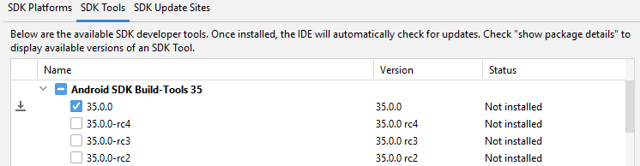
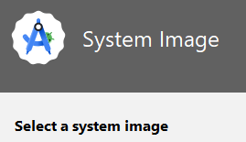
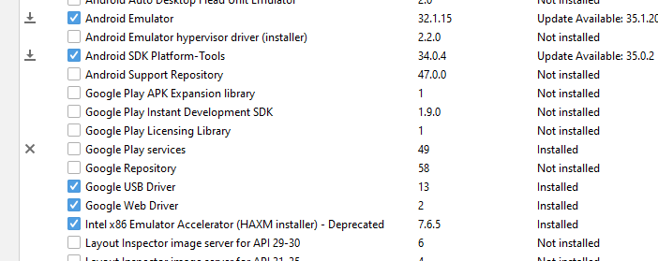
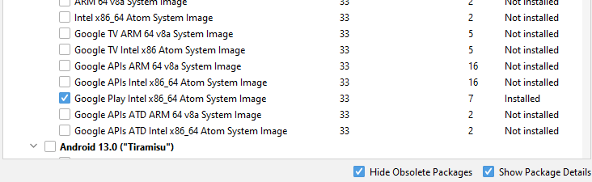

Sdk. Software developtment kit
Notes:
Ejemplos-y-Ejercicios-no-obligatorios

Slide 5
Android Studio. (Teclas método abreviado)
Pulsando mayúscula te sale una ventana en la cual puedes buscar archivos y te los abre rápidamente.
Alt+f7 muestra donde se utilizan una variable que previamente ha seleccionado
Ctrl+d duplicamos una línea.
Alt+ flecha arriba o abajo, me muevo rápido entre funciones.
Ctrl – sobre una función, contraigo la función
Alt+ derecha/izquierda me muevo por las pestañas
Ctrl+mayusc+f12 maximiza el espacio de la ventana de código o restaura el resto de ventanas
Ctrl+alt + e incluir código dentro de una estructura
Ctrl+mayusc+ supr si quieres quitar código envolvente
Alt+J en los XML voy cambiando múltiples selecciones.
Ctrl+Q sobre una función me muestra la ayuda sobre los métodos de llamada de la misma
Ctrl+/ o Ctrl+Mayus+/ (la del teclado numérico) comentar varias líneas
Notes:
Ejemplos-y-Ejercicios-no-obligatorios

Slide 6
Android (Conceptos básicos)
Android: Sistema Operativo basado en una versión modificada de un kernel de Linux. Existen algunas variantes como Android TV, Android Auto, usadas en diferentes tipos de dispositivos. Open Source
Android SDK (Software Development Kit): Conjunto de herramientas para desarrollar aplicaciones para la arquitectura Android. Android Studio (IDE), SDK Manager, Android Virtual Device Manager (AVD), diferentes versiones y sus APIS, NDK (para escribir en C o C++)…
  Android SDK Platforms Tools: Conjunto de herramientas adicionales al Android SDK como, por ejemplo, adb (Android Debug Bridge), utilizada para ejecutar comandos en un dispositivo Android conectado al equipo, fastboot para cargar imágenes de móviles, sqlite3 trabajando con base de datos.
Jetpack. Es una colección de bibliotecas, herramientas y guías de buenas prácticas desarrolladas por Google para simplificar y acelerar el proceso de desarrollo de aplicaciones Android. Incluye: ViewModel, LiveData, Navigation,Data binding…
Notes:
Algunos de los componentes y bibliotecas más conocidos de Jetpack incluyen:
ViewModel: Ayuda a gestionar y conservar datos relacionados con la interfaz de usuario a través de los cambios de configuración y ciclos de vida de las actividades y fragmentos.
LiveData: Proporciona un flujo de datos observables que se actualiza automáticamente cuando cambian los datos subyacentes.
Navigation: Facilita la navegación entre fragmentos y actividades en una aplicación Android de manera más coherente y sencilla.
Room: Una biblioteca de persistencia que simplifica la gestión de bases de datos SQLite en aplicaciones Android.
Paging: Ayuda a cargar grandes conjuntos de datos de manera eficiente y a medida que se necesitan, como en listas infinitas o paginación.
Data Binding: Permite enlazar datos directamente a la interfaz de usuario, lo que simplifica la actualización de vistas en función de los datos.

Slide 7
Android (Conceptos básicos II)
apk: Android Package, básicamente el equivalente a un exe de los instaladores de las aplicaciones windows
Art: (Android Runtime) Entorno de ejecución de Android, remplaza a Dalvik, máquina virtual de Android que permite la ejecución de aplicaciones.
Google Play. Publicamos nuestras apps con cuenta de desarrollador. Nuestras apps tendrán un identificador único asociado al nombre del paquete

Slide 8
Android (Clases principales)
Activity: Concepto similar a lo que es una ventana/pantalla de la aplicación.
Fragment: Cada vez más en auge. Interfaces más reutilizables
Layouts y views. Compentes básicos de un interfaz, serían los contenedores y los componentes de esos contenedores
Intent. Objeto que comparte información entre Activitys.
Application. Es una clase base que representa la instancia global de la aplicación y se crea cuando se inicia la aplicación y se destruye cuando la aplicación se cierra por completo

Slide 9
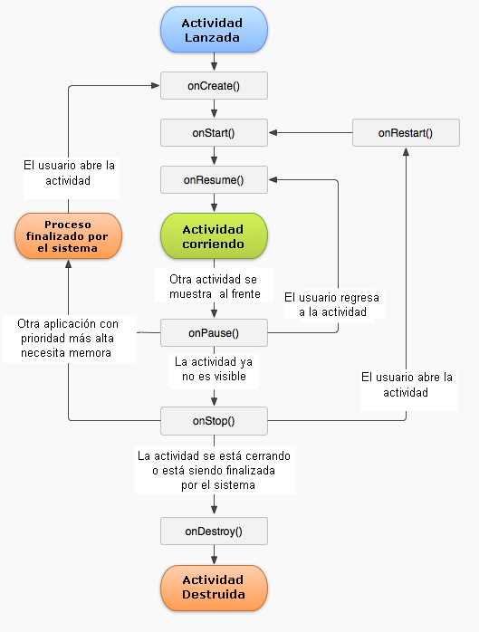
Ciclo vida

Slide 10
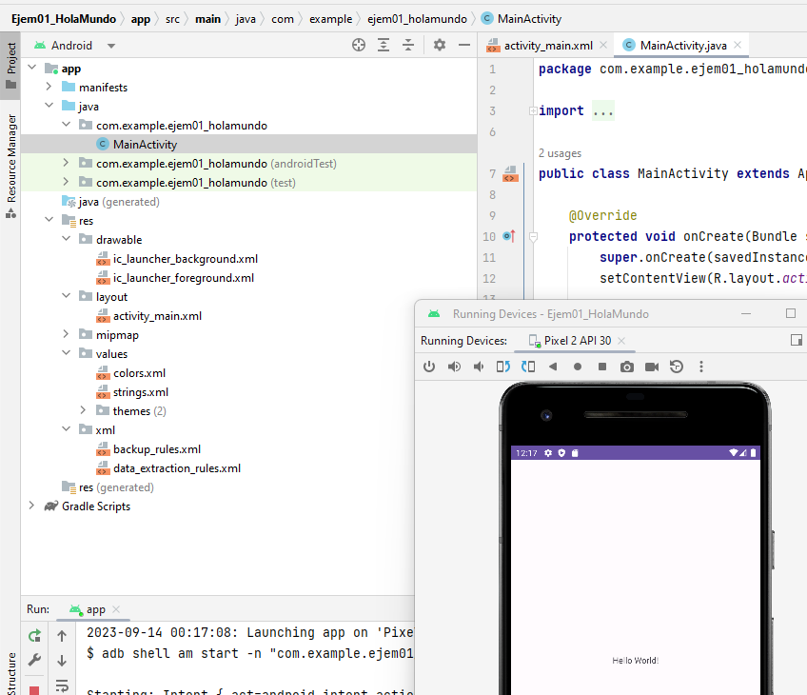
Hola mundo!!!
Crear un máquina virtual
Activar las opciones de desarrollador del móvil
Compartir proyecto (clean)
Estructura proyecto
Notes:
Ejemplos-y-Ejercicios-no-obligatorios

Slide 11
Índice del video
Minuto - Contenido
00:00 - presentación profesor, contenido del curso
8:35 – Presentación clase del día
10:50 – Arquitectura Android. Conceptos básicos.
21:14 – Clases principales
26: 05 – Ciclo vida
29:00 – Android Studio. Instalación y configuración entorno
37:00 – Interfaz gráfico de Android Studio. Hola mundo. Estructura de un proyecto. MainAcvity, String.sml, activity_main.xml….
58:30 – Creando una máquina virtual
Notes:
Ejemplos-y-Ejercicios-no-obligatorios

Slide 12



GRACIAS
victorvergel
@victorvergel

